Slide 1
Моделирование поведения
Диаграмма автомата часть 2

Slide 2
Пример
Сторожевое условие
Уволен
Действие при входе
Событие
[fail]
hire*()[isFree]
Meet boss, GetTask
On trial
Entry/create account
Exit/destroy account
Do/do task
Кандидат
Действие при выходе
[success]
Приянт
Внутренняя деятельность
Действие

Slide 3
Сторожевое условие
Сторожевое условие – это логическое выражение, которое должно оказаться истинным для того, чтобы возбужденный переход сработал.

Slide 4

Сегментированные переходы
Синтетические средства, облегчающие построение сторожевых условий:
Сегментированные переходы, реализуемые с помощью переходных состояний и состояний выбора
предикат else;

Slide 5
Сегментированные переходы
Сегменты перехода (transition segment) – это части, на которые может быть разбита линия перехода.
Разбивающие элементы:
Переходное состояние (junction state)
Состояние выбора (choice)
Действия посылки и приема сигналов

Slide 6

Переходные состояния и состояния выбора
Несколько переходов, исходящих из одного состояния и имеющих общие событие перехода можно объединить в дерево сегментированных переходов.

Slide 7
Пример
При увольнении сотрудника с предприятия, в зависимости от причины, следует разделять три случая:
Увольнение сотрудника по собственному желанию,
Увольнение сотрудника по инициативе администрации в связи с нарушением условий трудового договора,
Вынужденное увольнение сотрудника в связи с проблемами , от сотрудника не зависящими. Подразумевается обратное зачисление в штат при первой возможности.

Slide 8
Состояния:
Сотрудник.
Сотрудник, уволившийся по собственному желанию.
Сотрудник, уволенный по инициативе администрации.
Сотрудник уволенный ввиду временных трудностей.

Slide 9
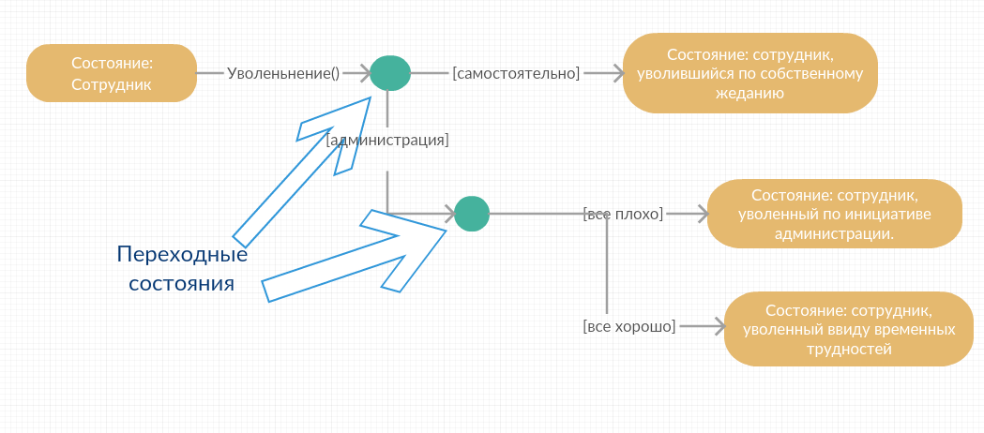
Дерево сегментированных переходов

Slide 10
Предикат else
Из примера понятно, что условия увольнения «самостоятельно» и «администрация» взаимно исключают друг друга

Slide 11
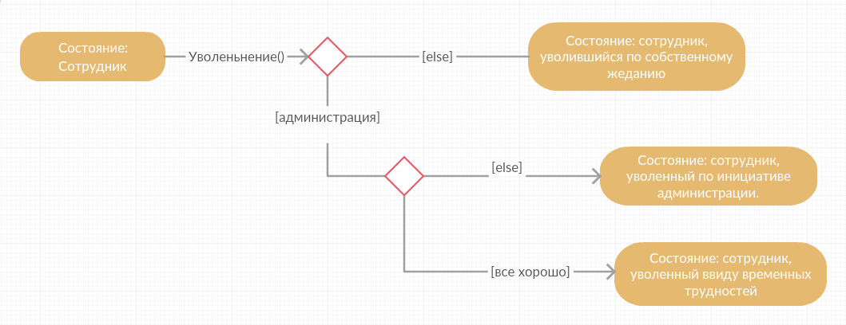
Пример с else
Стандарт не допускает случая, когда на одном альтернативном сегменте задано сторожевое условие, а на другом – нет.

Slide 12
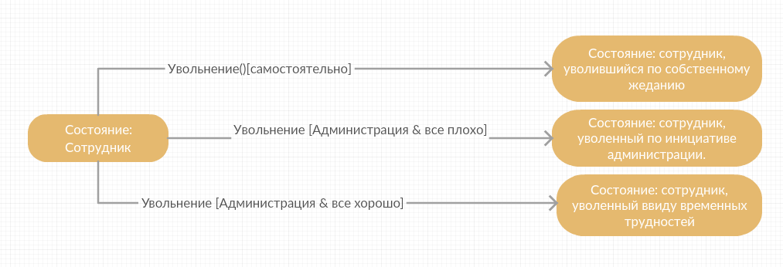
Можно проще!

Slide 13
Задание
Студент должен сдать государственные экзамены. Он может придти на них в трех состояниях : готов полностью (5), готов частично (4), не готов (3). В любом случае студент попытается списать.
Если преподаватель узнает, что студент списал, то ставит оценку на бал ниже. Если не узнает – то оценку в соответствии с готовностью студента.
(да, в состояния могу входить несколько переходов)

Slide 14
Составные состояния UML 2
Составные состояния (composite state)
Последовательным
параллельным
Специальные состояния (pseudo state)
Начальное (initial)
Слияние (join)
Развилка (fork)
Переходное (junction)
Выбор (choice)
Поверхностное историческое (shallow history)
Глубинное историческое (deep history)
Прекращение выполнения (terminate)
Заключительное (final)
Ссылочное состояние (submachine state)

Slide 15
Составные состояния
Составное состояние – это состояние, в которое вложена машина состояний. Если вложена только одна машина, то состояние называется последовательным, если несколько - параллельным

Slide 16

Пример
Два состояния:
«Off» выключен
«On» работает.
Два варианта работы:
«Blinking» - мигающий желтый, движение не регулируется
«Working» - светофор работает.
Если светофор работает, то у него есть 4 состояния (сигналы к движению)
«green» зеленый.
«YellowGreen» – состояние перехода из режима разрешения в режим запрещения движения.
«Red» - красный.
«RedYellow» - состояние перехода из режима запрещения в режим разрешения движения.

Slide 17
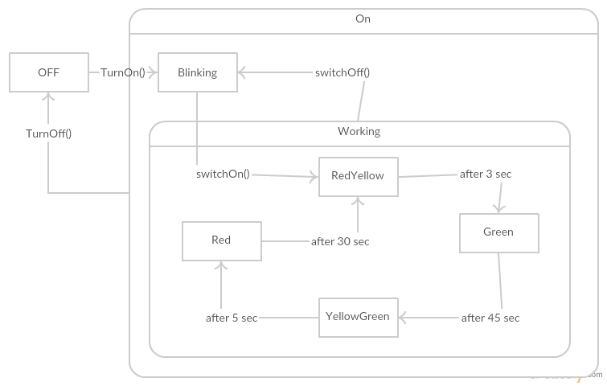
«after» - событие таймера

Slide 19
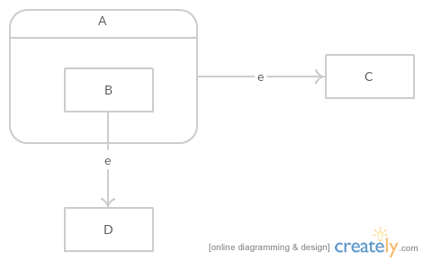
Локальные и глобальные переходы
Конфликт: если в состояние B придет событие е, то возбуждаются одновременно переходы в состояния С И D. Какой должен быть выполнен?
С точки зрения UML, если для вложенного состояния(B) определен переход с тем же событием перехода и сторожевым условием что и глобального (A) определенного перехода, то преимущество имеет локально определенный переход.
Т.е. сработает переход в состояние D

Slide 20
Пример
В любой момент времени работа информационной системы отдела кадров может быть завершена. Если при этом имеются несохраненные данные, то решение о том, сохранять эти данные или нет, должен принять пользователь.

Slide 21
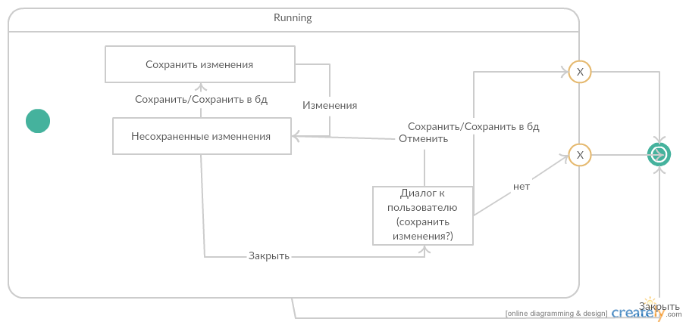
Сначала сработает локальный переход «закрыть» и лишь потом глобальный.

Slide 22

Начальное состояние
Начальное состояние – это специальное состояние, соответствующие ситуации, когда машина еще не работает.
Исходящий переход из начального состояния не может иметь события перехода, но может иметь сторожевое условие. В последнем случае должны быть определены несколько переходов из начального состояния, причем один из них обязательно должен срабатывать.

Slide 23
Заключительное состояние
Заключительное состояние – это специальное состояние, соответствующие ситуации, когда машина состояний уже не работает.

Slide 24
Важно!
Если имеется входящий переход в составное состояние, то машина состояний, вложенная в данное составное состояние, обязана иметь начальное состояние.
Если машина состояний, вложенная в составное состояние, имеет заключительное состояние, то данное составное состояние может иметь исходящий переход по завершении.

Slide 25
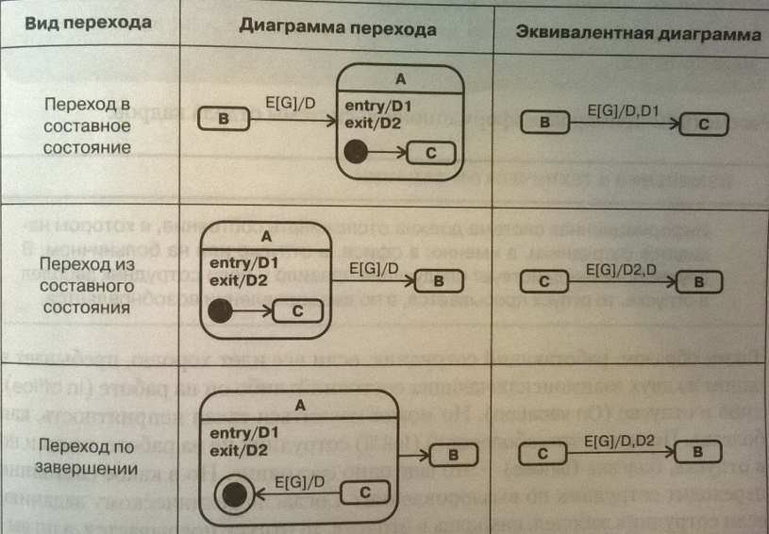
Эквивалентные выражения переходов между составными состояниями

Slide 26
Историческое состояние
Историческое состояние заставляет автомат помнить, в каком состоянии его прерывали в прошлый раз, и «продолжить начатое».
Поверхностное историческое состояние запоминает, какое состояние было активным на том же уровне вложенности, на каком находится само историческое состояние.
Глубинное историческое состояние помнит не только активное состояние на данном уровне, но и на всех вложенных уровнях.

Slide 27
Пример поверхностного исторического состояния
Информационная система должна отслеживать состояния, в котором находится сотрудники, а именно: в офисе, в отпуске или на больничном. В случае болезни действует следующие правило – если сотрудник заболел в отпуске, то отпуск прерывается, а по выздоровлению возобновляется.

Slide 28
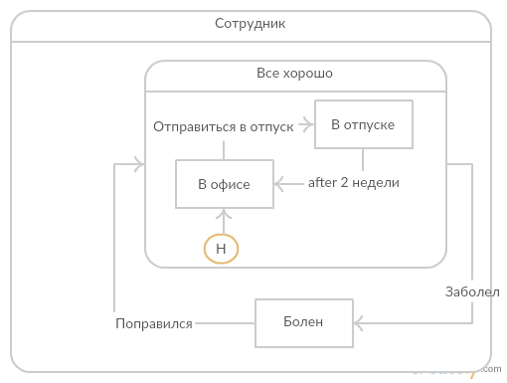

Slide 29
Вложенные машины состояний
Если мы хотим описать сложное поведение , то следует делать это по частям.
Для этого используются механизмы «ссылочное состояние» и «состояние заглушки»

Slide 30
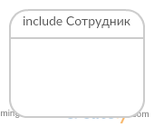
Ссылочное состояние
Ссылочное состояние – состояние, которое обозначает вложенный в него автомат.
На диаграмме ссылочное состояние обозначается в виде фигуры простого состояния с именем, которому предшествует ключевое слово include.

Slide 31
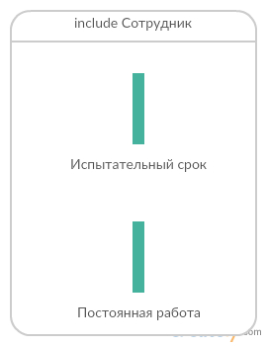
Состояние заглушка
Состояние заглушка – это специальное состояние, которое обозначает в ссылочном состоянии некоторое вложенное состояние того составного состояния, на которое дается ссылка.

Slide 32
Пример
Вновь принимаемый сотрудник всегда принимается с испытательным сроком. Ранее работавший сотрудник всегда принимается без испытального срока.

Slide 33
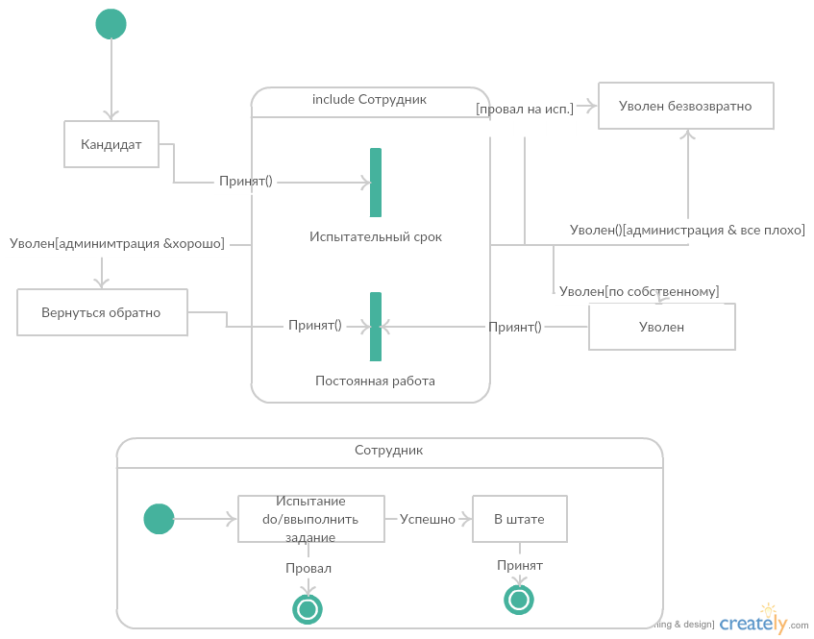

Slide 34
Задание
Описать состояния от абитуриента до выпускника магистратуры в Университете ИТМО.

